Slide 1
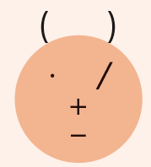
Y 1.5 Potenser
Vad är en potens?
En potens visar hur många gånger ett tal multipliceras med sig själv.
3 ∙ 3 ∙ 3 ∙ 3 ∙ 3 =
3⁵
Till exempel:
Exponent
Potens
Bas
Prioriteringsregler:
1.
Parentes
2.
Potenser
3.
Multiplikation och division
4.
Addition och subtraktion

Slide 2
5 ∙ 5 ∙ 5 =
5³ =
125
2⁴ =
2 ∙ 2 ∙ 2 ∙ 2 =
16
0,1³ =
0,1 ∙ 0,1 ∙ 0,1 =
0,001
3
²
3
3
3 ∙ 3
9
=
∙
=
=
7
7
7
7 ∙ 7
49
Uttryck Mellanled Svar
3² ∙ 10 + 3
9 ∙ 10 + 3 =
9 0 + 3
93
8 + 2³ / 4
8 + 8 / 4 =
8 + 2
10
(4 + 3)² − 5
7² − 5 =
49 – 5
44
2³ ∙ 6
8 ∙ 6
48
4,8
=
1⁴ + 3²
1 + 9
10

